Slide 1
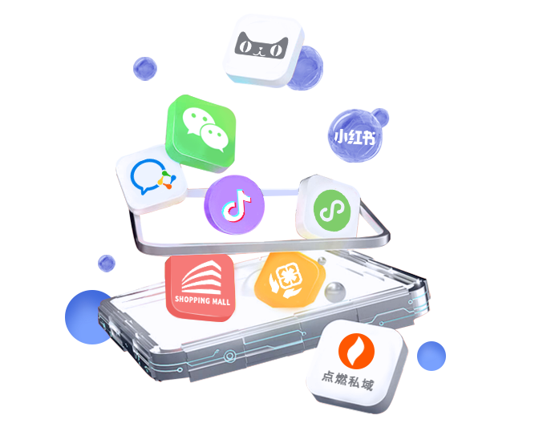
点燃私域
蓝河私域深聊复盘
团队
运营
成绩
案例

Slide 2
点燃私域
深聊前期工作
私域深聊进度
工作计划目标
CONTENTS

Slide 3
客户特征
点燃私域
1
2
3
客户主要是宝宝1-24个月的宝妈消费为主，少部分宝爸
习惯大促销一次性买比较多囤货为主，最低1罐，最高36罐
经济实力强、消费高、产品认可度较高、复购能力强

Slide 4
11-12月销售人群分布
用户质量 | 消费金额区间 | 用户数 | 占比 | 销售额 | 占比
待发掘 | 100以下 | 675 | 62.73% | 27467.13 | 5.56%
低净值 | 100-499 | 240 | 22.30% | 66476.49 | 13.47%
中低净值 | 500-999 | 43 | 4.00% | 35506.88 | 7.19%
中净值 | 1000-1999 | 74 | 6.88% | 134131.75 | 27.17%
中高净值 | 2000-2999 | 15 | 1.39% | 50354.56 | 10.20%
高净值 | 3000-3999 | 19 | 1.77% | 103370.02 | 20.94%
超高净值 | 4000-4999 | 8 | 0.74% | 48117.29 | 9.75%
超超高净值 | 5000以上 | 2 | 0.19% | 28193.07 | 5.71%
 | 合计 | 1076 |  | 493617.19
点燃私域
分析:
1000以上的用户数118人，销售：364166.69元 ，客单价：3086.1元 占比总销售：73.7%，重点关注1000以上的中高净值的消费用户，重点跟进！重点服务！

Slide 5
点燃私域
私域用户
总人数：24256人
被删除：5409人 留存数:18847 人
用户被删除分析 1：服务没有衔接上，有漏回复的情况
2：兑奖的规则没有说清楚，导致用户误会，以为进 来就可以送赠品，活动规则是下次订单截图送
3：兑奖之后，没有后续跟进，二次触达的时间相隔太久，发的都是活动信息
4：用户觉得线下购买方便，而且优惠力度也挺大
1000中高净值用户
总人数：1387人 被删除：240人 留存数：1147人

Slide 6
私聊存在的问题
点燃私域
目前 问题
问题一
问题六
客户添加过来兑换完奖品之后没有下一步互动，有部分没兑奖没有任何互动联系
因为统一是用同一个账号，前面有深聊过的用户，刷新过后需要重新去寻找，这个过程容易影响工作效率
问题二
问题五
点对点发送太多消息对客户造成一定的骚扰，出现客户删除流失和后面激活不回复居多
深聊在寻找精准用户上花费了较多的时间，没有办法很快速的找准有购买意向的用户
问题四
问题三
回复话术偏官方，在客户角度属于一个客服形象，并不会产生其他聊下去的兴趣
在客户印象中，会感觉工作号发消息回复的是机器人，并不是一个真实的人

Slide 7
点燃私域
1月份第一周
1月份第二周
日期 | 私聊数 | 回复数 | 回复率 | 订单数 | 销售额
1月3日 | 68 | 8 | 11.76% | 1 | 1192
1月4日 | 71 | 7 | 9.86% | 2 | 5656
1月5日 | 72 | 7 | 9.72% | 1 | 660
累计 | 211 | 22 | 10.42% | 4 | 7580
返回购买 |  |  |  | 5 | 7109.06
汇总: |  |  |  | 9 | 14689.06
日期 | 私聊数 | 回复数 | 回复率 | 订单数 | 销售额
1月10日 | 16 | 5 | 31.25% | 2 | 4211
1月11日 | 51 | 21 | 41.18% | 3 | 4164.8
1月12日 | 56 | 21 | 37.50% | 4 | 4193.8
1月13日 | 51 | 31 | 60.78% | 7 | 8890.72
1月14日 | 57 | 22 | 38.60% | 5 | 7989.57
1月15日 | 63 | 26 | 41.27% | 7 | 6244.88
累计 | 294 | 126 | 42.86% | 28 | 35694.77
返回购买 |  |  |  | 8 | 8476.85
汇总: |  |  |  | 36 | 44171.62
总结： 第二周的深聊有客服提供的销售线索加持相比第一周的回复率，订单数，销售额都有很大的提升； 销售线索可以更快速的提供精准用户给到销售，销售可以有更多的时间来进行深聊；

Slide 8
点燃私域
深聊意向用户
1
3
活跃的近期有购买意向的用户
2
1个月之内有复购意向用户
高客单价，持续回购的高净值用户
主动询问活动，产品，育儿问题的用户
客服可以当下做好转接给销售深聊 做好标签
运营筛选上个月有购买正装奶粉的用户
最近下单日期，购买数量，购买次数
运营根据客户购买的记录分析她的 购买周期，购买次数，购买数量

Slide 9
深聊破冰话术
点燃私域
情感关怀
1
话术1: 宝，最近天气降温，你跟宝宝要注意保暖哦！
2
话术1: 宝宝妈妈，快过年了，我们春节的物流停运时间20号左右宝宝的口粮有没有准备充足呀？
引导复购
售后跟踪
3
话术1: 宝宝妈妈，前两天小宝宝有拉绿便的情况，现在怎么样啦？
待产孕妈
4
话术1: 宝，你还有*天就到预产期了，现在身体状态怎么样呀？

Slide 10
深聊破冰话术
点燃私域
类型 |  | 文案
情感关怀话术 | 话术1 | 宝，最近天气降温，你跟宝宝要注意保暖哦！
 | 话术2 | 宝，春节期间人员流动比较密集，你跟宝宝要注意防护哈！
 | 话术3 | 宝，今天是你/小宝宝的生日噢，小羊在这里祝宝宝生日快乐，健康快乐！
 | 话术4 | 宝，小羊看你的预产期好像快到了呦！最近身体状态怎么样呀？
引导复购话术 | 话术1 | 宝宝妈妈，快过年了，我们春节的物流停运时间20号左右，宝宝的口粮有没有准备充足呀？
 | 话术2 | 宝，上次一等奖的免费领取价值128元200g的小听粉，你这边还未兑换使用噢！如果需要兑换福利，请尽快联系小羊登记使用噢！
 | 话术3 | 宝宝妈妈，在蓝河官方旗舰店下单700g以上的正装粉，提供当天下单的订单截图给小羊登记可以免费领取价值128元200g小听粉绵羊奶，你这边有领取了吗？
 | 话术4 | 宝宝妈妈，在蓝河官方旗舰店下单700g以上的正装粉，提供当天下单的订单截图给小羊登记可以免费领取价值128元201g小听粉绵羊奶，你这边有领取了吗？
 | 话术5 | 宝宝妈妈，我看你这边上次12月7日帮宝宝囤了*罐，应该快吃完了吧，需要有活动提醒你吗？
 | 话术6 | 宝，小羊看你12月7日有下单绵阳奶3段，但是最后没有购买，请问是遇到什么困难了吗？需要小羊帮你解决吗？
 | 话术7 | 宝，绵阳奶3段/姆阿普3段/春天羊3段现在天猫旗舰店大促买6送1，买12送2，还有更多礼品免费送，如果宝宝的奶粉不多的话，小羊建议宝妈这个时间囤奶是最优惠呦！ 小羊这边还有老客专属大额优惠券，宝需要可以找小羊领取哈！
售后跟踪话术 | 话术1 | 宝，你下单的正装奶/赠送的小听粉已经帮你发出了，注意查收呦！有问题可以第一时间联系小羊哈！
 | 话术2 | 宝，上次购买的正装奶/赠送的小听粉有收到货了吗？
 | 话术3 | 宝宝妈妈，前两天小宝宝有拉绿便的情况，现在怎么样啦？
 | 话术4 | 宝宝妈妈，上次说小宝宝有过敏的现象，现在情况有改善吗？小羊跟你说的改善方法和需要注意的地方，有按照说的去做吗？
 | 话术5 | 宝，非常的抱歉，由于疫情的原因，快递的发货时间有点长，你在耐心等一下哈！快递小哥已经在快马加鞭了。
 | 话术6 | 宝，非常抱歉，发货的途中的运输导致产品外形有点扁压，不过不用担心，这个不会影响产品质量的哈！可以放心使用！
待产孕妈话术 | 话术1 | 宝，你还有*天就到预产期了，最近状态怎么样呀？
 | 话术2 | 宝，这份是孕晚期需要注意的事项，可以收藏起来噢！有不懂可以随时问小羊！
 | 话术3 | 宝，上次你说孕晚期睡眠不好，小羊给你发的改善睡眠的方法对你有效果吗？

Slide 11
挖掘客户需求
点燃私域
01
02
03
04
抓住客户的需求目标 客户想要得到的是产品的使用价值
打消客户的后顾之忧及时帮客户解决问题恢复客户购买的信心
让客户了解产品的增值服务，获得跟其他渠道不一样的服务
适当刺激客户的需求促使她做出购买决定

Slide 12
点燃私域
深聊总结（用心做好服务，不断总结，不断优化）
1
2
只要客户没有删除 就不要停止对她的撩拨
客户下单买一罐 要学会给客户算帐 如果买6罐能多得到什么？
3
4
领取过福利迟迟不用的客户要发信息提醒客户使用
复购的客户一定要跟进回访加强跟客户之间的粘性

Slide 13
什么样的人适合做销售
点燃私域
1
2
赚钱欲望强烈的人
有胜负欲望的人
3
4
爱学习，积极主动
善于思考总结的人

Slide 14
优秀销售团队
点燃私域
10人团队
2人标杆
2人侯选
团队里面的优秀员工，可以达到100分，
树立标杆,带动销售业绩
团队里面积极配合的员工，可以达到80分， 作为小组长侯选
4人及格
2人淘汰
在团队里面能达到考核标准，愿意配合工作
不配合工作，销售不达标的员工 实行末位淘汰制

Slide 15
点燃私域
工作计划目标
1：跟进完成深聊目标 2：继续优化深聊话术 3：梳理销售流程话术 4: 整理母婴知识百问百答

Slide 16
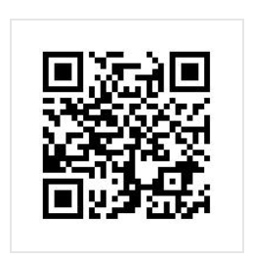
评分表
点燃私域

Slide 17
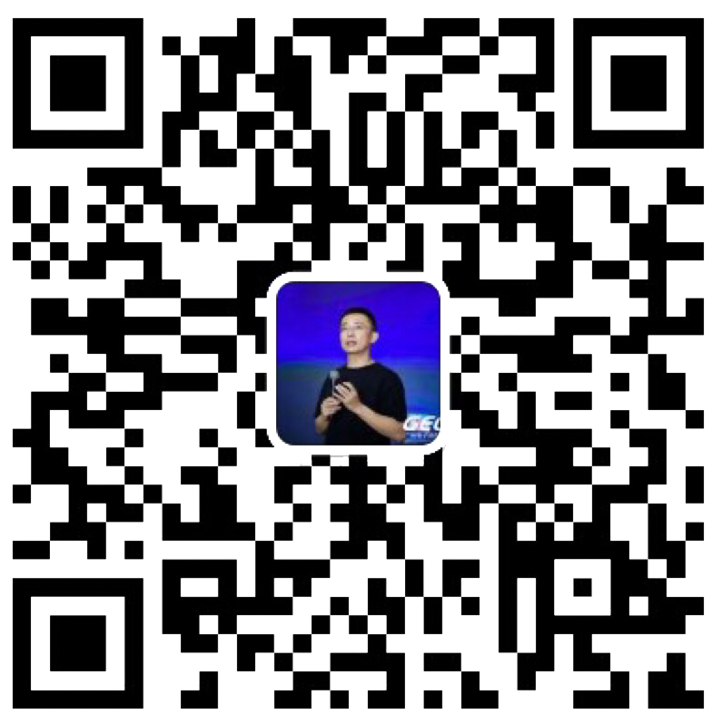
点燃私域
感谢观看
团队
运营
成绩
案例

